Slide 1
Рекуррентные нейронные сети

Slide 2
Классификация текстов

Slide 3
Зачем классифицировать текст?
Просто чтобы классифицировать тексты

Slide 4

Зачем классифицировать текст?
Просто чтобы классифицировать тексты
Спам-фильтр

Slide 5
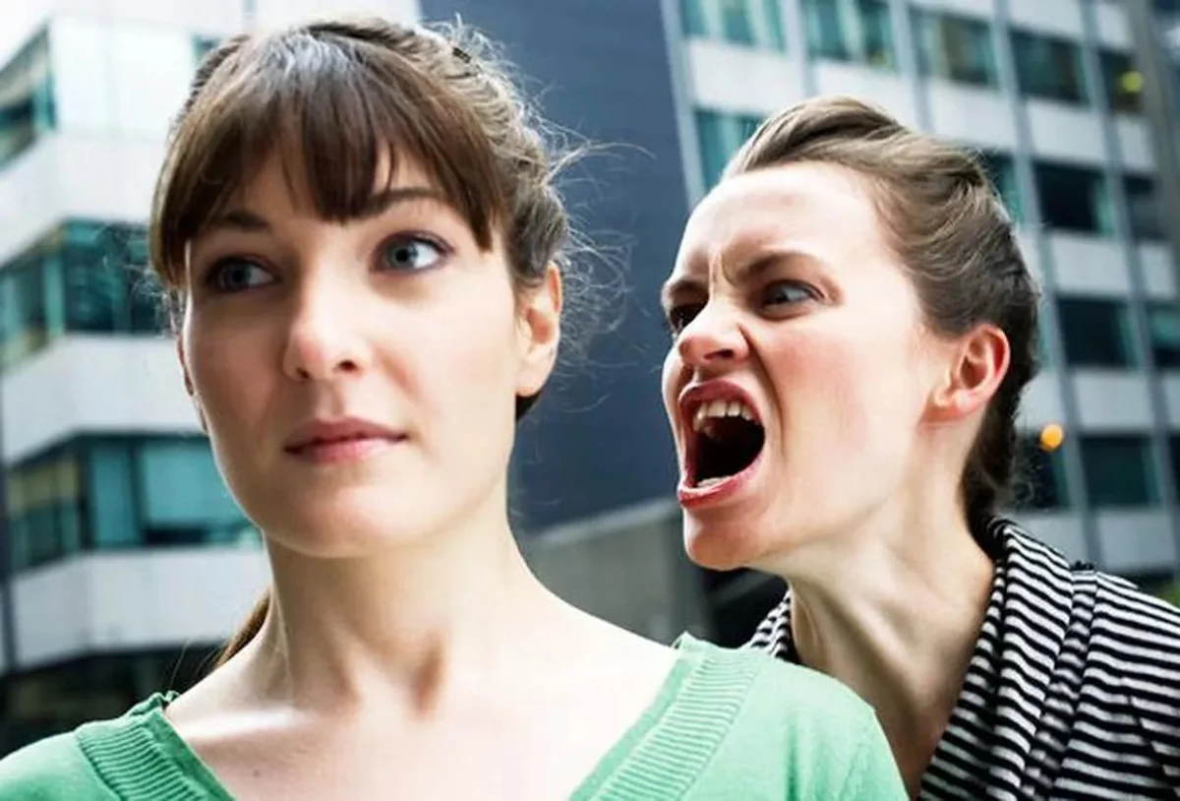
Зачем классифицировать текст?
Просто чтобы классифицировать тексты
Спам-фильтр
Токсичные комментарии

Slide 6

Зачем классифицировать текст?
Просто чтобы классифицировать тексты
Спам-фильтр
Токсичные комментарии
Фейк-ньюс

Slide 7

Зачем классифицировать текст?
Просто чтобы классифицировать тексты
Спам-фильтр
Токсичные комментарии
Фейк-ньюс
Не совсем классификация, а скорее регрессия
Оценка тональности текста

Slide 8
Зачем классифицировать текст?
Просто чтобы классифицировать тексты
Спам-фильтр
Токсичные комментарии
Фейк-ньюс
Не совсем классификация, а скорее регрессия
Оценка тональности текста
Как часть другой задачи NLP
Фильтрация обучающей выборки

Slide 9
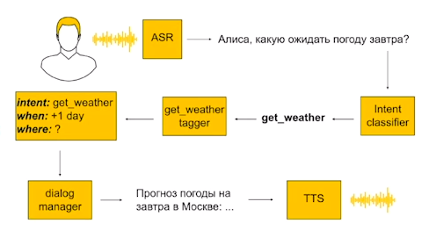
Зачем классифицировать текст?
Просто чтобы классифицировать тексты
Спам-фильтр
Токсичные комментарии
Фейк-ньюс
Не совсем классификация, а скорее регрессия
Оценка тональности текста
Как часть другой задачи NLP
Фильтрация обучающей выборки
Выбор сценария в диалоговой системе

Slide 10
Методы классификации текстов

Slide 11
Классические методы
Признаки:
Bag of Words
Tf-Idf
Эмбеддинги слов

Slide 12
Задача классификации
Output (class, e.g. genre, or emotion)
NN
embedding layer
например, усреднить все эмбеддинги
I have a cat ...
“I have a cat ...”

Slide 13
Задача классификации
Когда имеем малое количество данных
Output (class, e.g. genre, or emotion)
NN
pre-trained
embedding layer
например, усреднить все эмбеддинги
I have a cat ...
“I have a cat ...”

Slide 14
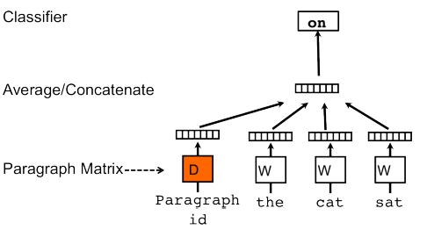
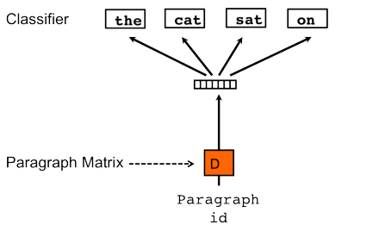
Doc2Vec
https://medium.com/wisio/a-gentle-introduction-to-doc2vec-db3e8c0cce5e

Slide 15
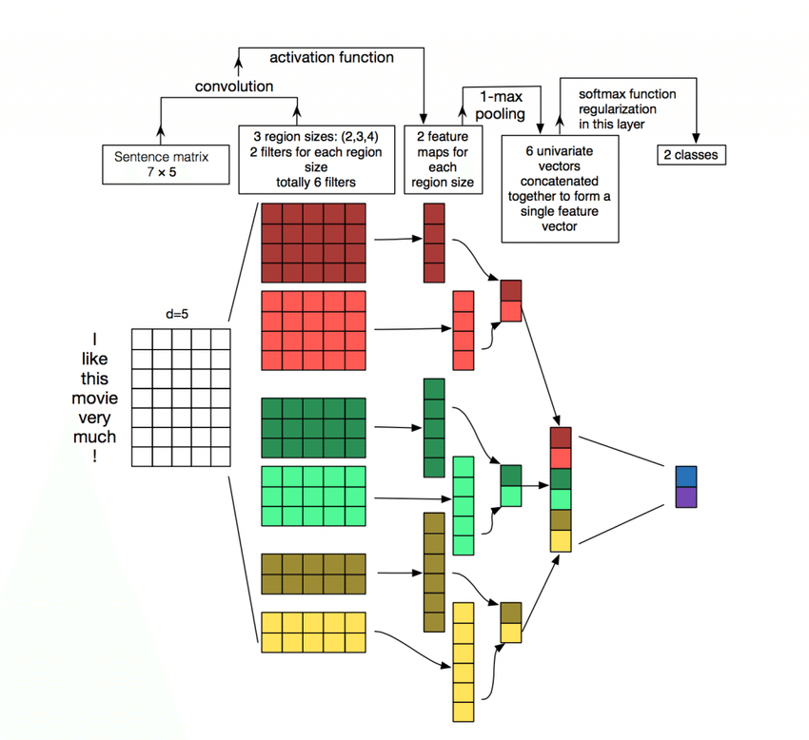
CNN
Zhang et al., 2015

Slide 16
Классификация текстов с помощью RNN

Slide 17
Зачем нужен еще один тип сетей?

Slide 18
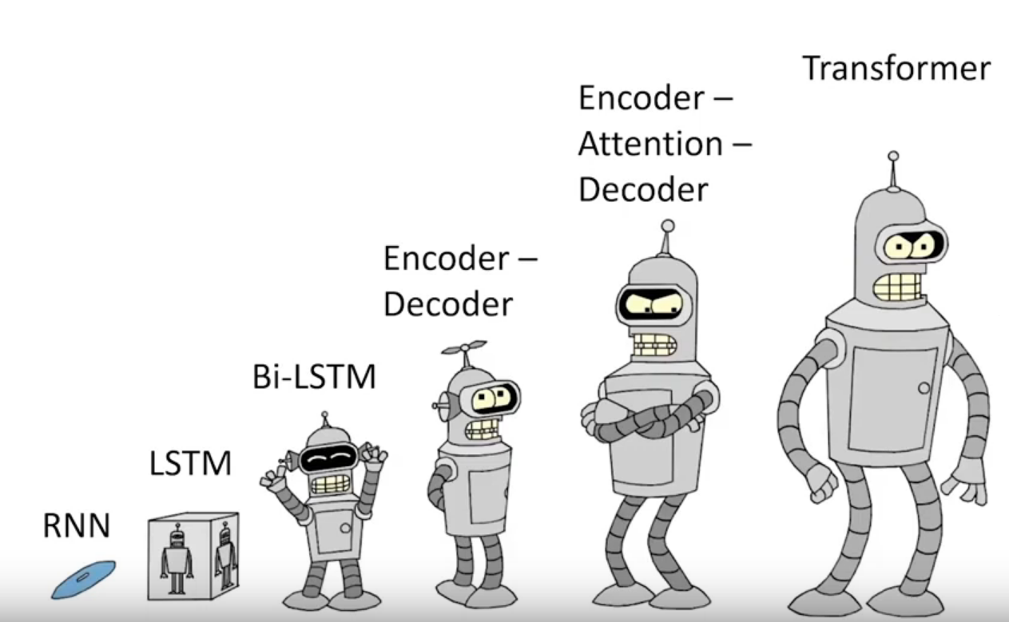
Наш путь
Картинка из лекции Бурцева М. С.

Slide 19
Наш путь
Картинка из лекции Бурцева М. С.

Slide 20
Наш путь
Картинка из лекции Бурцева М. С.

Slide 21
Зачем нужен еще один тип сетей?
Примеры последовательностей в данных:
Видео
Аудио / музыка
Текст

Slide 22
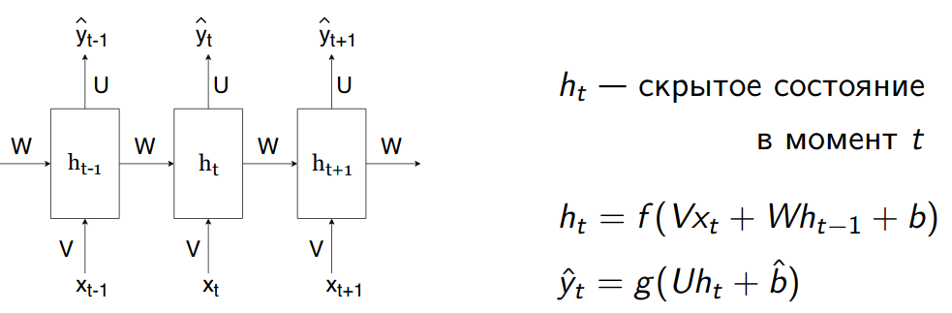
RNN
Источник

Slide 23
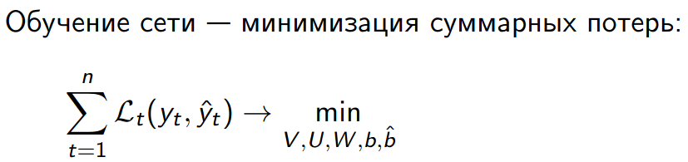
RNN

Slide 24
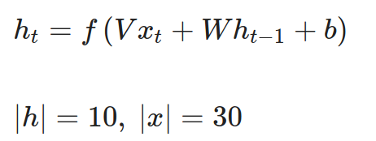
Пример

Slide 25
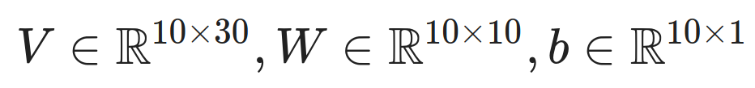
Пример

Slide 26
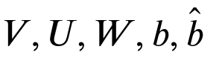

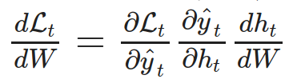
RNN: градиенты
Обучаемые параметры:
Градиент по :

Slide 27
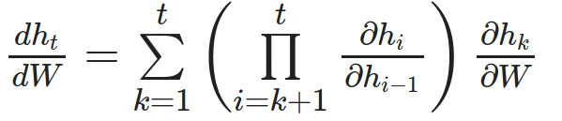
RNN: градиенты
Обучаемые параметры:
Градиент по :

Slide 28
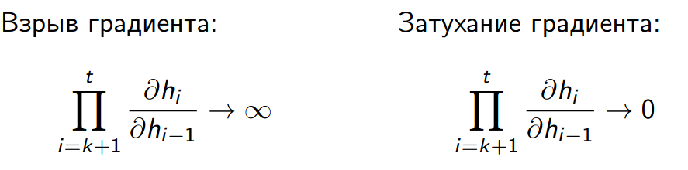
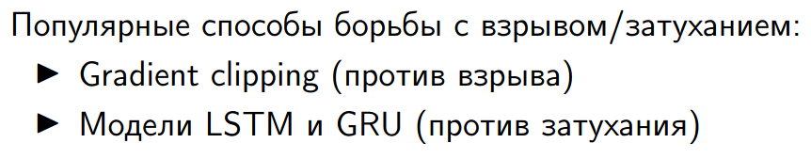
RNN: проблемы

Slide 29
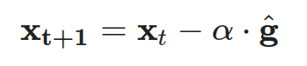
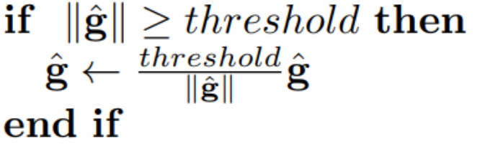
Gradient clipping
Ограничение нормы градиента:
Обновление параметров:

Slide 30

Long Short Term Memory Cell (LSTM)
Дополнительный путь течения информации (состояние сети, C_{t})
C_{t-1}
C_{t}
C_{t+1}
источник

Slide 31
Long Short Term Memory Cell (LSTM)
Состояние сети обновляется в каждой клетке (очень аккуратно, с возможностью не обновляться вообще)
C_{t-1}
C_{t}
C_{t+1}
источник

Slide 32
Long Short Term Memory Cell (LSTM)
Forget gate: часть информации забывается (домножение на результаты сигмоиды)
C_{t-1}
C_{t}
C_{t+1}
источник

Slide 33
Long Short Term Memory Cell (LSTM)
Input gate: новая информация формируется
C_{t-1}
C_{t}
C_{t+1}
источник

Slide 34
Long Short Term Memory Cell (LSTM)
Input gate: новая информация прибавляется к состоянию сети
C_{t-1}
C_{t}
C_{t+1}
источник

Slide 35
Long Short Term Memory Cell (LSTM)
Ouput: новое состояние сети скрещивается с h_{t-1} и формирует h_{t}
C_{t-1}
C_{t}
C_{t+1}
источник

Slide 36
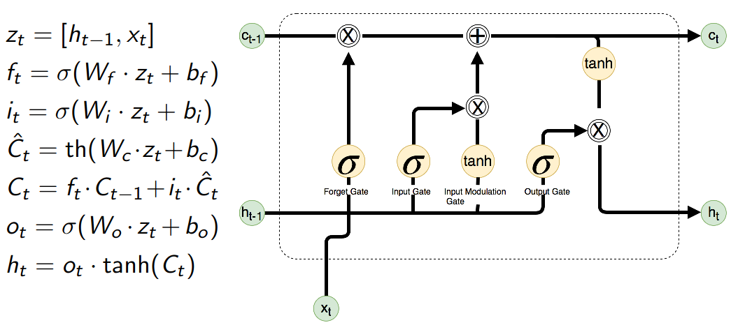
Long Short Term Memory Cell (LSTM)
Источник

Slide 37
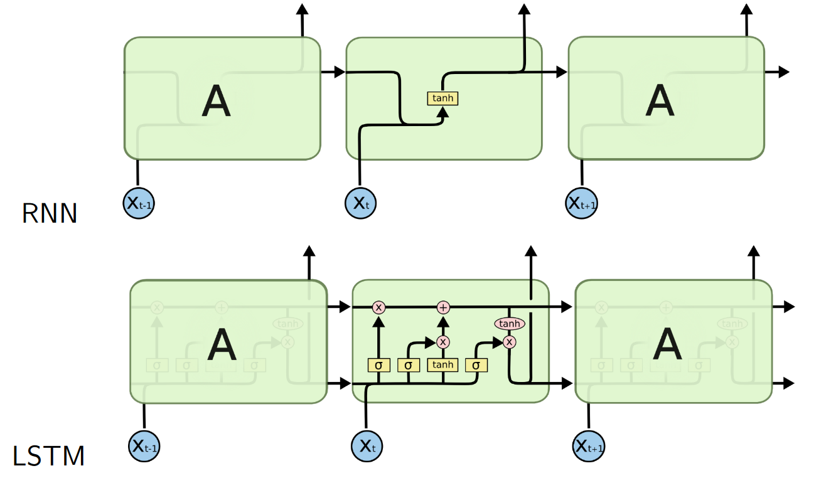
LSTM и RNN
Источник

Slide 38
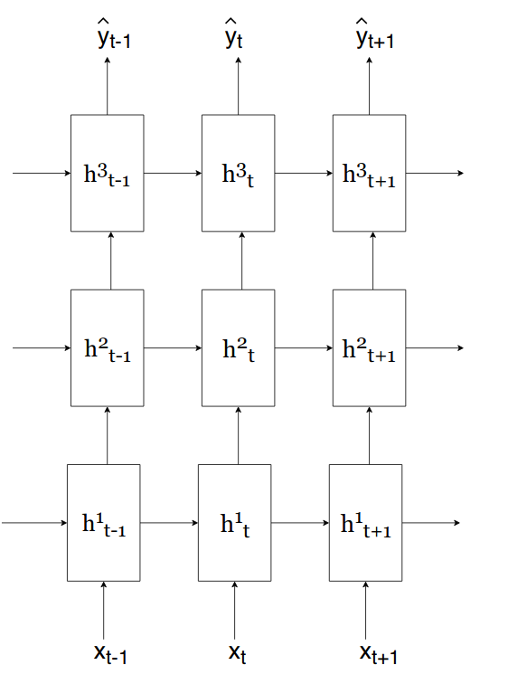
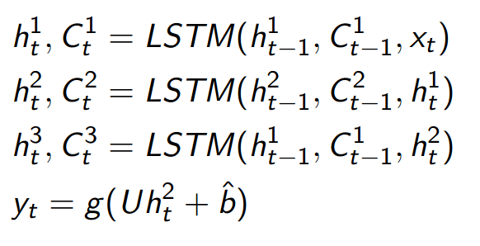
Можно больше слоёв?
Источник

Slide 39
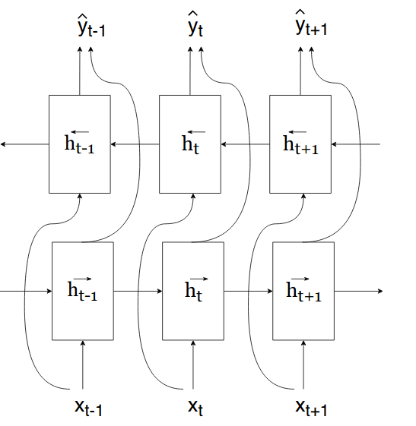
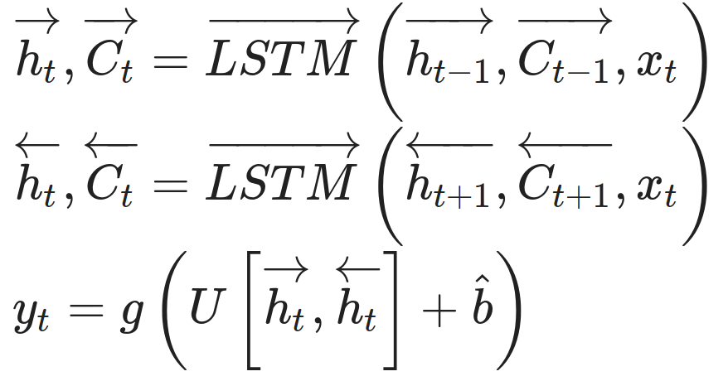
Можно больше направлений?
Источник

Slide 40
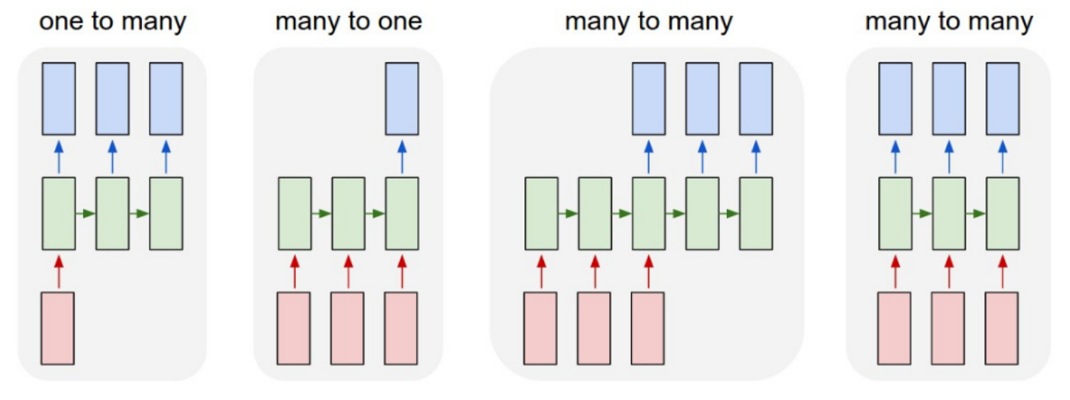
Где? Как?

Slide 41
Итоги лекции
Классификация текста
RNN
взрыв и затухание градиента
gradient clipping и LSTM

